Slide 1
Simulateurs PhET en science et technologie, animations et simulations
Notes:
Lien vers la présentation : http://recit.org/ul/qkf

Slide 2
Marc-André Mercier
Lien vers les ressources de l’atelier : recit.org/ul/qmx
Notes:
Version les ressources de l’atelier : http://recit.org/ul/qmx
Présentation :
Version modifiable :https://docs.google.com/presentation/d/1AzoJ5PRkNSw2qYc5fYCHuOk8_j6S-Erzl9YrRIOwmA0/edit?usp=sharing

Slide 3
Plan de la rencontre
Bienvenue
Qui êtes-vous? On s’inscrit...
PhET, c’est quoi ?
Vivons l’expérience élève …
Comment PhET peut aider les élèves à apprendre?
Planification d’une activité faisant l’utilisation de PhET
Outil de recherche PhET
Partage rapide via Classroom
Animations GeoGebra
Explorer les simulations et co-création d’activités

Slide 4
Qui êtes-vous?
Nom, rôle, CSS
(clavardage)
http://recit.org/ul/qjn
Notes:
Lien vers le cours RV virtuels du RÉCIT MST : http://recit.org/ul/qjn

Slide 5
Présentation rapide de PhET
https://phet.colorado.edu/fr/
Notes:
https://phet.colorado.edu/fr/

Slide 6
Bonsoir, elle est partie!
Le retour de l’été annonce le début de certain sports. Le baseball est un sport qui peut être impressionnant lorsqu’on regarde la distance parcourue par la balle lorsqu’elle est frappée. Frapper un coup de circuit est un exploit dans ce sport. Vous vous questionnez donc sur les conditions qui permettraient d’effectuer le plus grand nombre de coup de circuit possible.
Photo par Eduardo Balderas on Unsplash
Discutons un peu :
Si on veut réussir un coup de circuit, quels facteurs permettraient d’y arriver ? Comment ces facteurs influencent la trajectoire de la balle ?
Notes:
Écrire les hypothèses dans le bas

Slide 7
À la découverte du simulateur
Simulation : Mouvement d’un projectile
Notes:
Simulateur : https://phet.colorado.edu/fr/simulation/projectile-motion
5 minutes

Slide 8
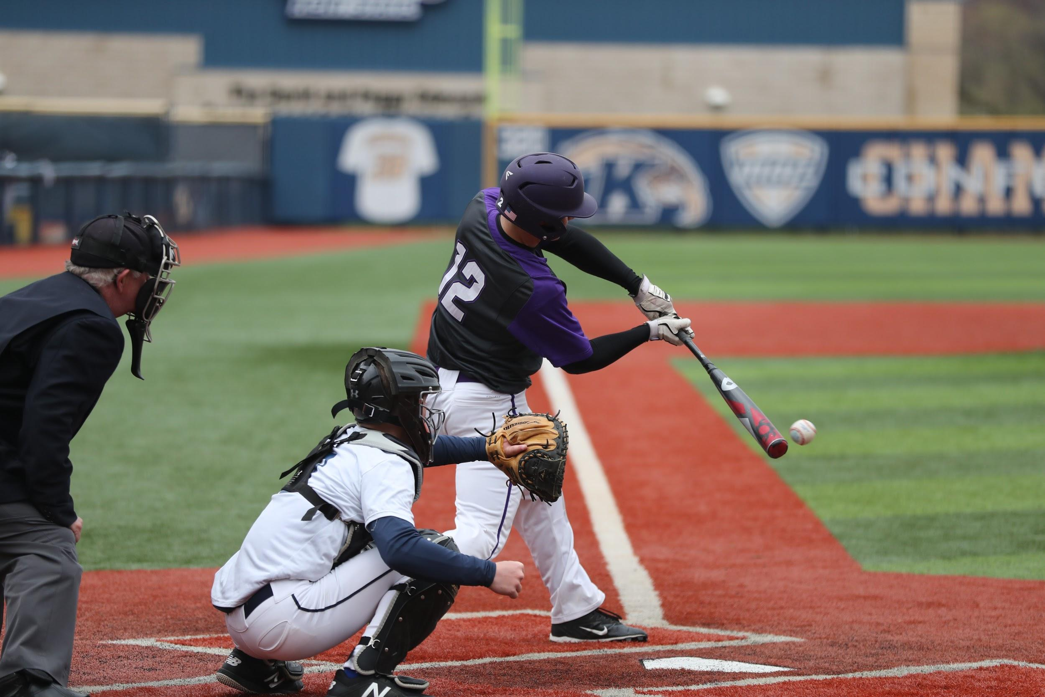
Bonsoir, elle est partie !
Photo par Chris Chow on Unsplash
En utilisant, la simulation PhET « Mouvement d’un projectile », confrontez vos idées et changez-les si nécessaire!
Notes:
Lien vers le laboratoire : https://phet.colorado.edu/fr/simulation/projectile-motion
15 minutes

Slide 9
Bonsoir, elle est partie !
Retour sur l’activité
Notes:
VIA, écrire les éléments observés

Slide 10
Bonsoir, elle est partie !
Comparons avec la théorie
Le mouvement de projectile se décompose en deux parties. Les deux mouvements (horizontal et vertical) effectués par le projectile sont complètement indépendants l'un de l'autre.
Δx = v_{i x} Δt
Ou
Δy = v_{i y} Δt - ½ g(Δt)²
La composante verticale (y) est influencée par la gravité.
Lien vers : Khan Academy
Références : Alloprof
OPUS
Autres explications sur Alloprof
Notes:
Lien vers Khan Academy : https://fr.khanacademy.org/science/physics/two-dimensional-motion/two-dimensional-projectile-mot/v/projectile-at-an-angle
Lien vers les références : Alloprof et OPUS

Slide 11
Bonsoir, elle est partie !
Retour sur les
hypothèses de départ
Notes:
VIA, écrire les éléments observés
5 minutes

Slide 12
Et le rôle du professeur dans tout ça ?
Notes:
Discussion

Slide 13
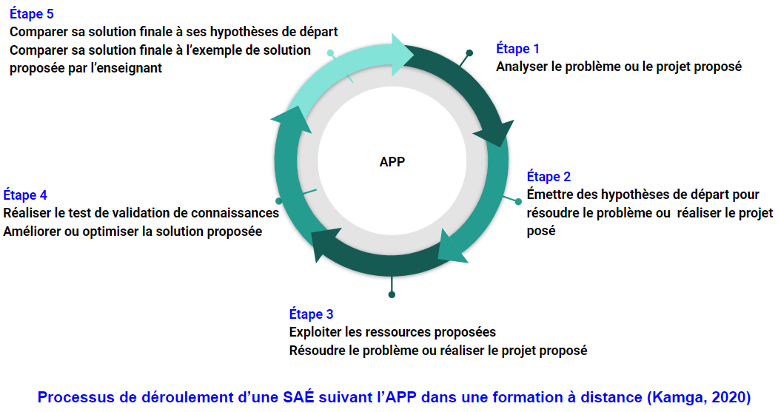

Slide 14
Comparons avec une deuxième approche
Détermine la distance horizontale parcourue par une balle qui possède une vitesse initiale de 12 m/s et un angle par rapport au sol de 36 degrés .
Que feraient les élèves lors de l’activité?
Quels seraient les apprentissages faits dans l’activités ?
Que ferait l’enseignant ?
Notes:
Lien vers le laboratoire : https://phet.colorado.edu/sims/html/pendulum-lab/latest/pendulum-lab_fr.html
5 minutes

Slide 15
Utilisation possible des
Simulations PhET en classe
Présentation et discussions en classe
Support visuel, démonstration complémentaire, enseignement utilisant des démonstrations interactives et évaluation de concepts
Laboratoire
Activité de groupe, exploration et découverte
Devoir ou travaux
Travail préalable - introduction de nouveaux concepts
Après un cours - consolidation des apprentissages

Slide 16
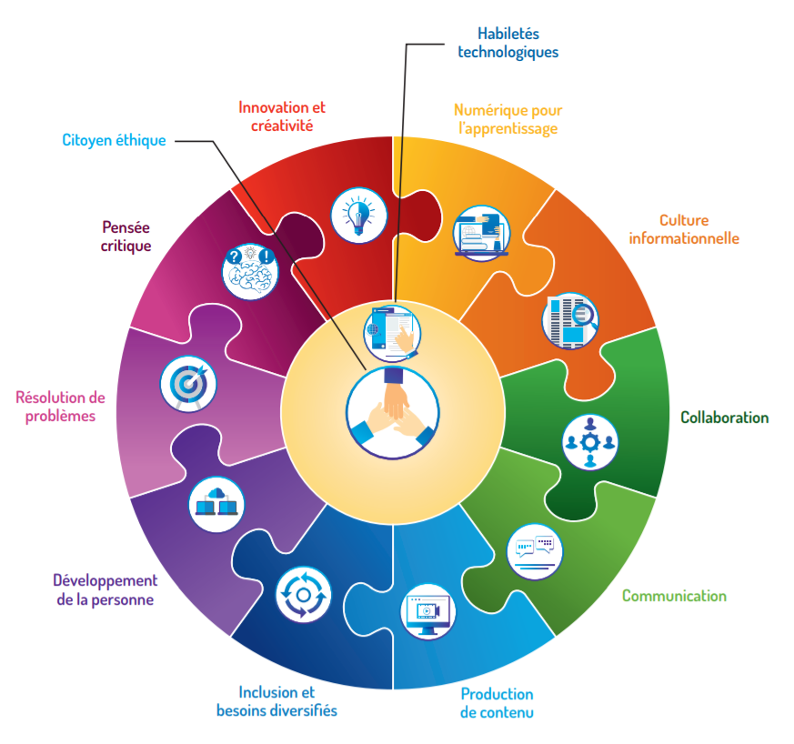
Développement de compétences numériques
Cadre de référence de la compétence numérique
Source : MEES - Avril 2019
12 dimensions
version interactive
Continuum de développement de la compétence numérique
Source : MEES - Janvier 2020
Notes:
Cadre de référence de la compétence numérique : http://www.education.gouv.qc.ca/references/tx-solrtyperecherchepublicationtx-solrpublicationnouveaute/resultats-de-la-recherche/detail/article/cadre-de-reference-de-la-competence-numerique/?fbclid=IwAR02kujgADiHkBgtfqqTZLNz-eIPcYYDK7AN8Z1ZgOgdQuEJwUCmiDkqapg
Cadre version interactive (genial.ly) https://view.genial.ly/5d812659369a7d0fc95ca03b
Continuum de dévelppement des la compétence numérique http://www.education.gouv.qc.ca/fileadmin/site_web/documents/ministere/continuum-cadre-reference-num.pdf

Slide 17
Comment PhET peut aider
les élèves à APPRENDRE?
Facile d’utilisation, l’élève se sent compétent;
Permet de visualiser des concepts difficiles à concevoir et de les contextualiser dans des situations réelles;
L’élève n’a pas peur de briser du matériel en faisant ses expériences (il est en sécurité);
Permet de reproduire des manipulations lorsque le matériel n’est pas disponible;
Rend les objectifs d'apprentissage explicites et significatifs pour les élèves;
Offre la possibilité à l'enseignant d’utiliser une approche centrée sur l'élève et de donner la parole aux élèves.
Offre la possibilité à l’enseignant de promouvoir l'engagement des élèves en sollicitant leurs idées, en leur demandant de les verbaliser et en leur offrant des occasions de pratiquer la conversation scientifique.

Slide 18
Planification d’une activité faisant l’utilisation de PhET
Bien définir l’intention pédagogique;
Donner le minimum d’informations sur l’utilisation de la simulation;
Créer des liens avec les connaissances antérieurs et les idées préconçues des élèves;
Encourager l’élève à donner du sens à l’apprentissage et utiliser le raisonnement;
Donnez un sens aux apprentissages en créant des liens avec des expériences du monde réel;
Concevoir des activités collaboratives;
Aider les élèves à construire leurs connaissances.
Document très pertinent à consulter
Stratégies de facilitation pour des activités en classe basées sur l'approche par problème utilisant des simulations PhET
Notes:
Lien vers le document des stratégies : https://docs.google.com/document/d/1MBx0OnCAbeSQkSQsqH9fccNqoii2JJLKNiWLx_u6qDw/edit?usp=sharing

Slide 19
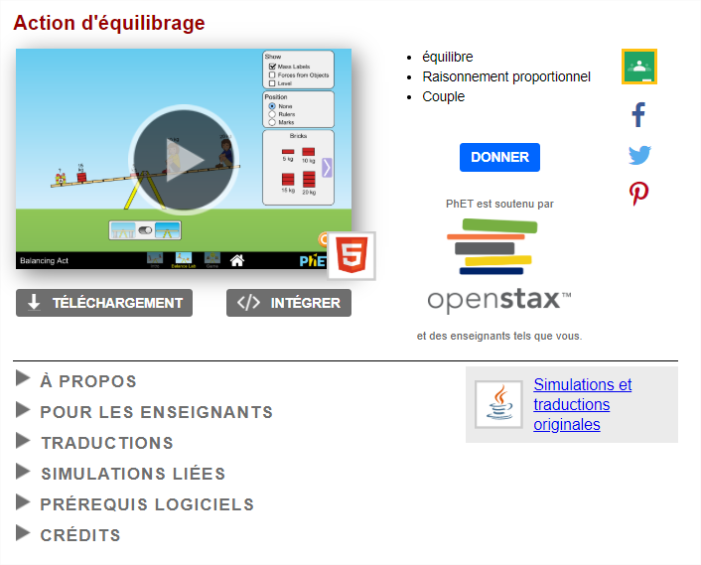
Classroom
Place your screenshot here
Partage facile et rapide d’une simulation HTML5 ou Flash avec vos élèves via Google Classroom.

Slide 20
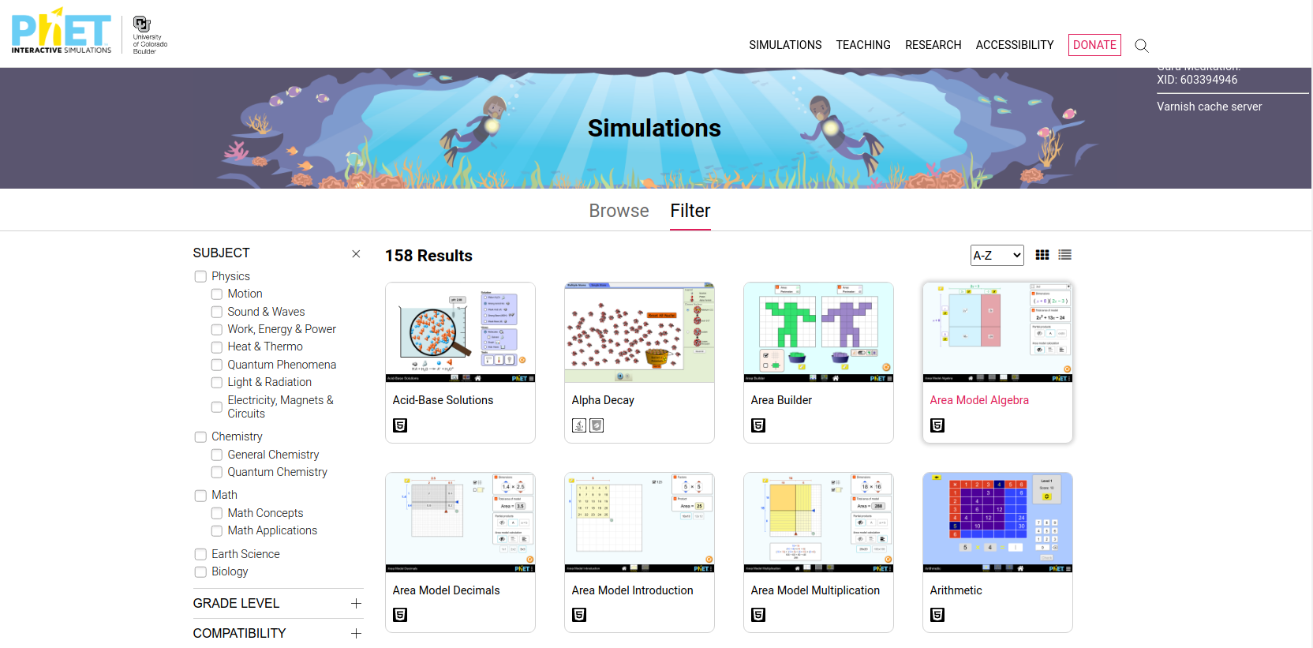
Outils de recherche d’activités
Place your screenshot here
Permet les recherches par:
Simulations
Types d’activcités
Sujets
Niveaux
Langues
Notes:
https://phet.colorado.edu/en/simulations/filter?sort=alpha&view=grid

Slide 21
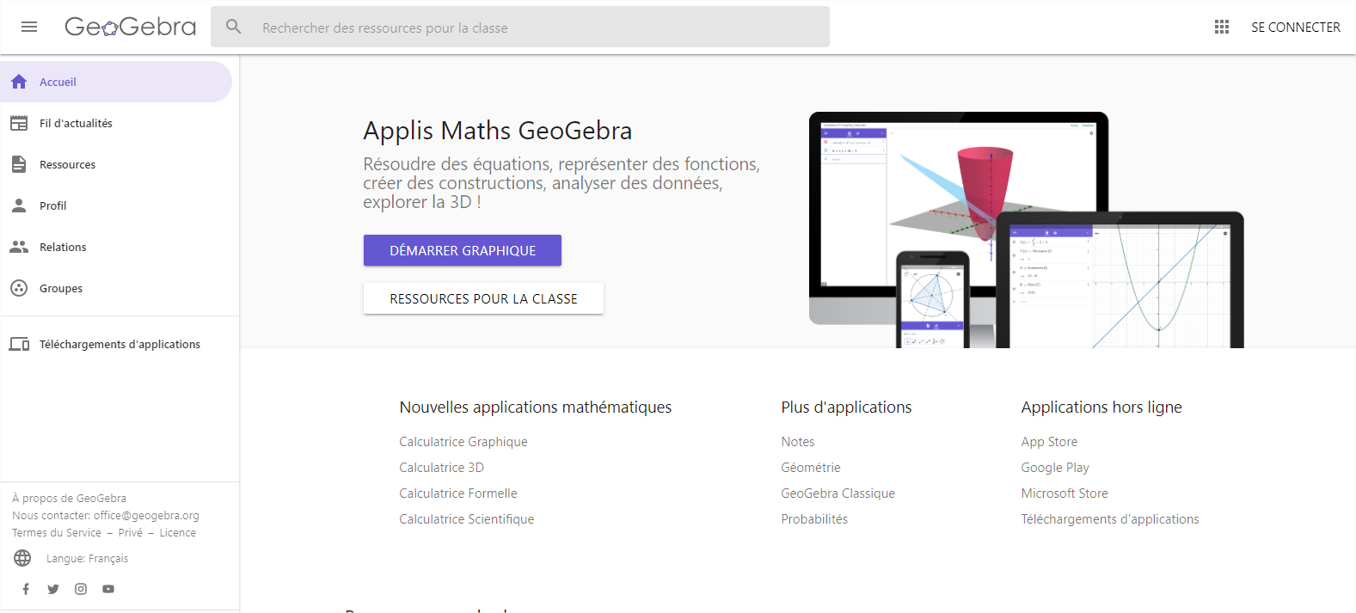
Place your screenshot here
Écrivez ce que vous cherchez dans la barre de recherche de GeoGebra et vous trouverez plusieurs ressources.
Exemples en ST au secondaire
Engrenages
Atome
Force
Poids
Terre
Lune
Notes:
Lien vers GeoGebra :https://www.geogebra.org/
Primaire https://www.geogebra.org/m/nyP7kFv3
Louise Roy https://www.geogebra.org/m/vvqar68y
Sciences physiques https://www.geogebra.org/m/gNUMBIXe
Autre banque https://www.vascak.cz/physicsanimations.php?l=fr

Slide 22
Obtenez votre
badge de participation
Suivre les instructions dans la section
Badge de participation
Notes:
Lien pour obtenir le badge de participation : https://campus.recit.qc.ca/mod/assign/view.php?id=9359

Slide 23
MERCI !
Questions?
equipe@recitmst.qc.ca
Page Facebook
Twitter
Chaîne Youtube
Ces formations du RÉCIT sont mises à disposition, sauf exception, selon les termes de la licence Licence Creative Commons Attribution - Pas d’Utilisation Commerciale - Partage dans les Mêmes Conditions 4.0 International.

